Slide 1
Clase 5 Sistemas presidenciales
EEUU

Slide 2
La CPEUM
Sus 136 arts. se dividen en dos partes: dogmática y orgánica
Desde su promulgación en 1917, ha sufrido sinnúmero de modificaciones:
245 decretos de reforma 1921-2017
docenas de reformas algunos artículos

Slide 3
Preparado con información del Instituto de Investigaciones Jurídicas.

Slide 4
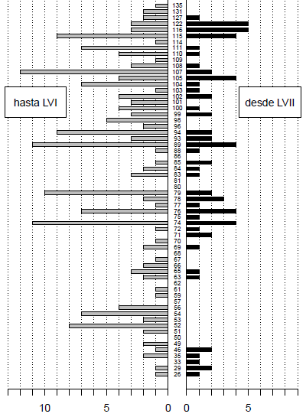

Slide 5
La constitución
Una constitución es un contrato (McNollgast) que
a) otorga facultades al gobernante para solucionar problemas colectivos
b) y establece procedimientos como instrumentos de control político
Como todo contrato, es incompleto

Slide 6
El dilema del constituyente
Constituyente decide hoy las facultades y procedimientos que regirán mañana
Si tuviera seguridad de que el gobernante futuro decidirá a su gusto, querrá darle todos los recursos del gobierno
Si estuviera seguro de que no decidirá a su gusto, querrá restarle recursos e imponer procedimientos engorrosos
Si está incierto, ¿qué hacer?

Slide 7
El dilema de Madison (Fed. #51)
“Al organizar un gobierno la gran dificultad estriba en esto: primero hay que capacitar al gobierno para controlar a los gobernados, luego obligarlo a controlarse a sí mismo”
La versión actual (y más general) del dilema: la relación entre el principal y el agente

Slide 8
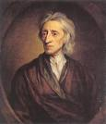

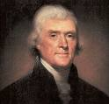
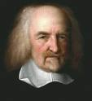
¿Mejor que sobre o que falte?
¿Qué es preferible,
(a) ¿dar facultades de más?
(b) o ¿poner controles de más?
Muchos clásicos (Bodin, Hobbes) eligen (a) Madison y colegas optan en cambio por (b)
El presidencialismo es una preferencia explícita por la solución (b)

Slide 9
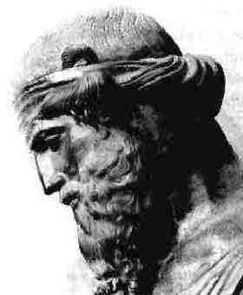
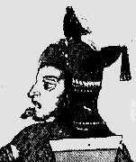

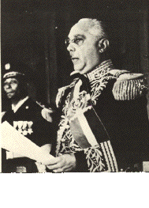
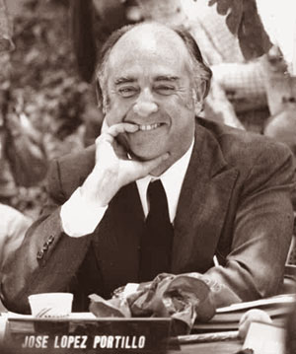
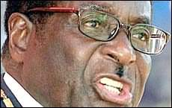
Una constitución a la medida de quién...
¿del rey filósofo?
Platón (428-347aC)
Nezahualcóyotl (1402-1472)
Mandela (1918-?)
¿o de su villano favorito?
Mugabe (1973-?)
Trujillo (1931-1960)
JLP (1976-1982)

Slide 10
La constitución presidencial separa el poder
Prefiere atar de manos a un potencial rey filósofo para dificultarle a un tirano hacer de las suyas. ¿Pr[rey fil.] vs. Pr[tirano]?
Madison (cont.) “Si los hombres fuesen ángeles, el gobierno no sería necesario. Si los ángeles gobernaran a los hombres, saldrían sobrando lo mismo las contralorías externas que las internas del gobierno”
¿Pesimismo o realismo?
elecciones periódicas
frenos y contrapesos

Slide 11
Se endurece la crítica a Linz
So pretexto de que derivan en inestabilidad democrática, prefiere un gobierno más ágil
¿Tiene costos la agilidad gubernamental?
¿Qué supuesto (tácito) hace Linz sobre la naturaleza humana?
También es cuestionable que los frenos y contrapesos deriven en inestabilidad democrática (sesgo por selección)

Slide 12
El argumento en favor del presidencialismo
Shugart y colaboradores:
(1) Ventajas y desventajas de pres/parl son dos caras de la misma moneda (cf. Lijphart)
(2) Dentro de la definición “presidencialismo” caben regímenes muy distintos
(3) El detalle constitucional afecta el desempeño del régimen (poderes del presidente)

Slide 13
Variaciones dentro del presidencialismo
Poderes legislativos del presidente:
-veto (superable, parcial/total, enmendativo)
-decreto
-iniciativa exclusiva
-someter legislación a referéndum
-urgencia / iniciativa preferencial
Poderes no-legislativos:
-formación del gabinete (suplentes?)
-censurable o no -disolución de la asamblea

Slide 14
La tiranía de la mayoría
¿Es mejor una decisión tomada por referéndum?
No necesariamente Mecanismo mayoritario, a diferencia de la democracia representativa, no establece “filtros” (puntos de veto) para la protección de intereses minoritarios
P.ej. Iniciativa popular enmendó constitución California para invalidar matrimonios gays en 2008 (garantía?)

Slide 15
La iniciativa popular en EUA
23 estados de EEUU permiten proponer y votar directamente iniciativas de ley en referéndum ¿Cómo cambia el juego del Congreso?
Efectos directos (se obtienen leyes sin intervención de la asamblea) e indirectos (los legisladores anticipan esto y cambian conducta)
Tonos de gris: mal = impulsos mayoritarios bien = garantía contra “partidocracia”

Slide 16
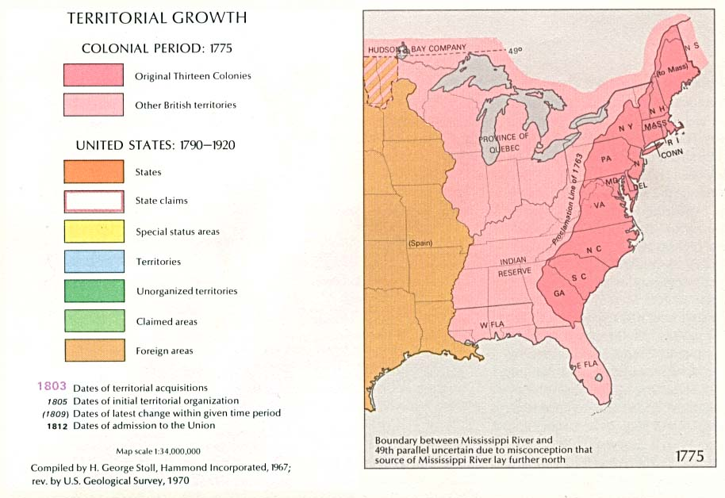
El Federalista: defensa de la separación del poder
13 colonias se independizaron en 1776 de GB
Surgió la Confederación. Problemas de acción colectiva amenazaban con una reconquista GB
En mayo 1787 se convocó a una Convención en Filadelfia para retocar los artículos de la Confederación

Slide 17
El Federalista (2)
85 ensayos escritos de oct. 1787 a mayo 1788 Anónimos (Publius) en diarios de NY
Convención de Filadelfia se extralimitó, sólo 39 de 55 delegados firmaron constitución
Acordaron que si 9+ de 13 edos la ratificaban, la constitución entraría en vigor. El Federalista fue parte de la campaña en pro

Slide 18
El Federalista (2)
Madison escribió los más importantes. Siempre reitera un aspecto del mismo argumento:
(1) Ni la democracia directa, ni la oligarquía son formas de gobierno aceptables. Soberanía popular sin excesos
(2) El hombre es falible, no somos ángeles. Se requieren frenos y contrapesos para contener el interés individual y de facción, protegiendo así el bien común
(3) Una república más grande es mejor, más amplio abanico de intereses. Esto reduce el riesgo de que siempre gane el mismo grupo; otros podrán coaligarse

Slide 19
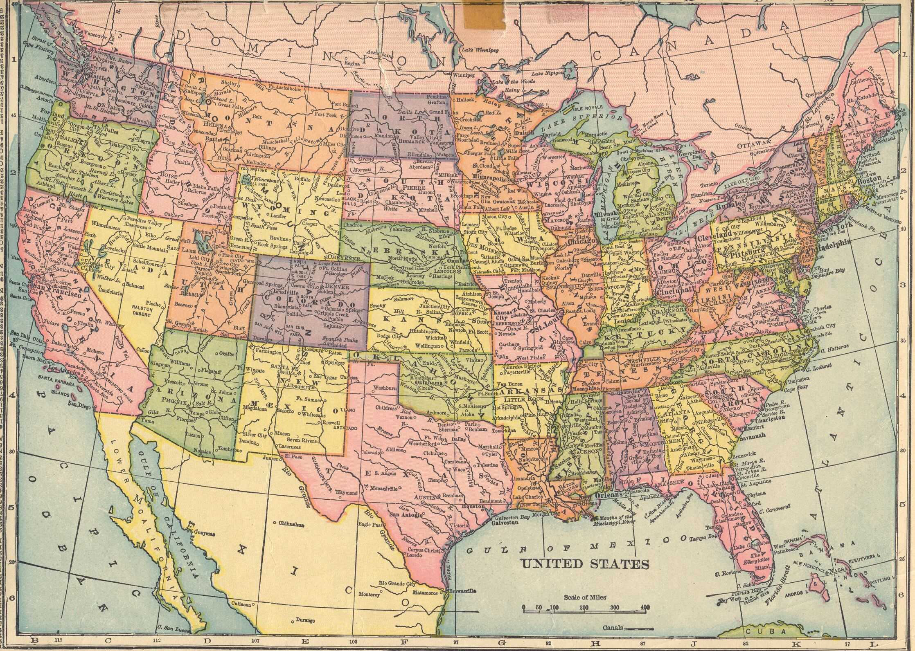
Resultado: los Estados Unidos de América

Slide 20
Gobierno con poderes separados
Se puede instituir la separación:
de redacción de legislación entre cámaras que representan intereses distintos
entre la redacción y la sanción de leyes
entre la ejecución y la interpretación de la ley
de facultades a distintos niveles (local, nal.)
ídem en gobiernos locales

Slide 21

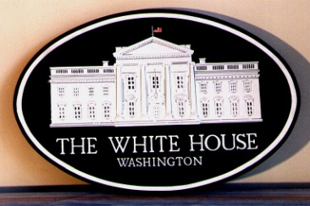
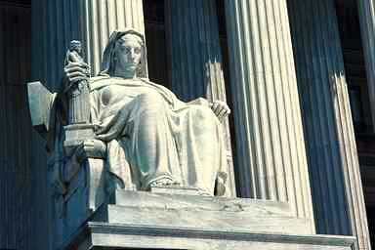
Legislativo
Ejecutivo
Judicial
Congreso
Presidente
Suprema Corte
Agencias
Agencias
Gabinete
Of. Ejec. del Presidente
Vice-Presidente
Agencias indepen.
Contiene al poder de

Slide 22
Otro ejemplo de separación del poder: la autoridad electoral mexicana
no falla o con-firma al IFE
$10M
no hace nada
$0
IFE (Consejo General)
reinter-preta
TRIFE
$5M
apela
multa al partido (x₁)
concede amparo
Partido
$0
acepta
$10M
Tres jugadores

Slide 23
El Congreso estadunidense
Es el centro neurálgico del gobierno. No puede hacer todo lo que quiera, pero tiene un peso que envidiaría cualquier legislatura en Latinoamérica
Tiene 14,000 empleados que trabajan para los 535 miembros electos popularmente

Slide 24
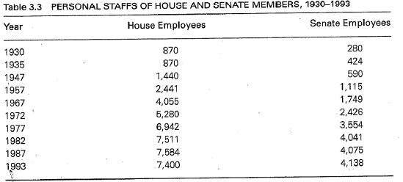

Slide 25
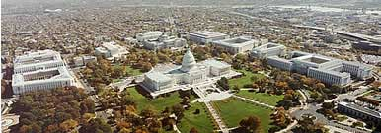
El Capitolio, sede del Congreso

Slide 26
El Congreso estadunidense
Filadelfia buscó evitar “excesos democráticos”
Cámara de Representantes: la más cercana al pueblo, elección directa por principio territorial (“one man, one vote”) de la totalidad cada dos años
Senado: aislado de los impulsos populares (“hombre viejo”), elección indirecta por asambleas estatales, renueva por tercios c/2 años. 1913: elección directa
Presidencia: elección indirecta por Colegio Electoral
Para capturar el gobierno hay que ganar 3 elecciones sucesivas (sin contar la Corte)

Slide 27
El Congreso: poderes (art. I, secc. 8)
Crear y levantar impuestos, derechos, aranceles
Imprimir moneda y endeudar al gobierno
Regular el comercio
Gastar en “defensa común” y “bienestar general”
Declarar guerra, conscribir/mantener FFAA
Ratificar Suprema Corte (Ejecutivo-Senado)
Constituir tribunales debajo de SC
“Hacer toda ley necesaria y conveniente para llevar a efecto los poderes anteriores y todos los demás que esta Constitución confiere al gobierno de los EEUU”

Slide 28
Los límites del Congreso
Checks del ejecutivo:
Puede vetar leyes
Puede convocar sesiones extraordinarias
Puede nombrar oficiales sin autorización del Senado cuando éste está en receso
Checks del judicial:
Puede declarar leyes inconstitucionales
Cong. no puede reducir el sueldo de los jueces

Slide 29
Las elecciones congresionales
Originalmente R = 1 representante por c/ 30mil habitantes (libres + ³/₅esclavos), ajuste c/ censo
1790-1830 mét. Jefferson: fija relación R; pob.edo ÷ R; ignora fracciones (3.01=3=3.99). Favorece grandes
1840 mét. Webster: redondea fracción (3.51=4)
1850-1900 mét. Hamilton: fija tamaño cámara; pob. total entre tamaño=R; fracc. por restos mayores. Fav. chicos
1940-hoy mét. Hill: fracc. se redondean según tamaño del entero usando media geométrica (3.45=3 pero 3.48=4)

Slide 30
Ejemplos Hill:
-si obtienes 3.47 dips. para un estado, le corresponden 4 (3.47 > 3.4641)
-si obtiene 10.47, le corresponden 10
En casos límite, estados chicos redondean para arriba, grandes para abajo.

Slide 31
Apportionment (prorrateo)
Hoy, c/ censo se reasignan los 435 según la dinámica demográfica de los estados
Con excepciones, el diseño de distritos congresionales corre a cargo de los gobiernos estatales (asamblea, gobernador y cortes)
En México, corre a cargo del IFE (método Hamilton)

Slide 32
El impresionante récord de bateo electoral de los ocupantes (incumbents) de la HofR
total
ocupantes ambiciosos
ambiciosos reelectos
Fuente: Jacobson, 1997

Slide 33
Las tasas de reelección de ocupantes
En EUA, cada dos años, entre 85% y 98% de los ocupantes consiguen reelegirse
En Cuba o Norcorea, la tasa no debe ser muy distinta
¿Qué explica la falta de competitividad en la “cámara del pueblo”?
¿Es real o aparente?

Slide 34
¿Por qué se reeligen tantos MCs?
Un cambio en 1970s: la reducción del número de distritos marginales
= distritos en que margen de victoria < 10%
Antes eran la norma; en 2004 fueron sólo 30 las contiendas marginales (7%)
Elección 2002: - 4 de cada 5 distritos fue ganado por >20% - margen promedio fue 2 a 1 - 200 distritos margen >40%, 80 sin competidor

Slide 35
¿Por qué se reeligen tantos MCs? (2)
Fenómeno: desplazamiento de la distribución de márgenes
1960s
margen=0%
5%
10%
15%
20%
25%
1980s
margen=0%
5%
10%
15%
20%
25%

Slide 36
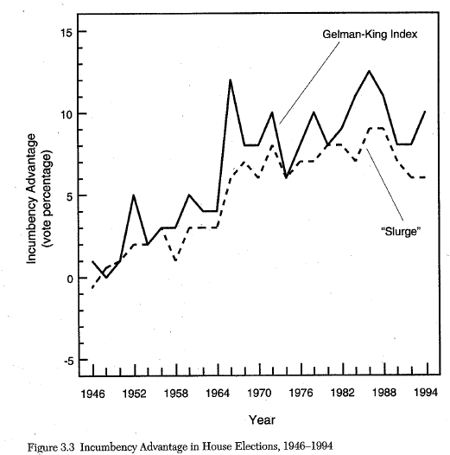

Slide 37
¿Por qué se reeligen tantos MCs? (3)
“Incumbency advantage”: para muchos la competencia es desleal, favorece al ocupante
¿Qué clase de ventajas?
Ventaja 1: $ del erario para campaña permanente
- franqueo y teléfonos pagados - viajes semanales pagados al distrito - staff permanente para atender quejas en distrito
Sólo que… esto no cambió en 1970.

Slide 38
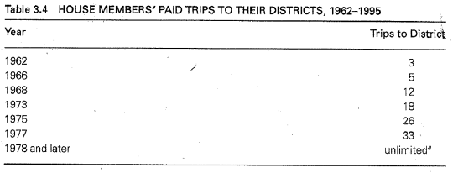

Slide 39
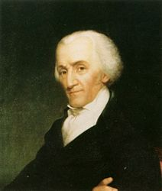
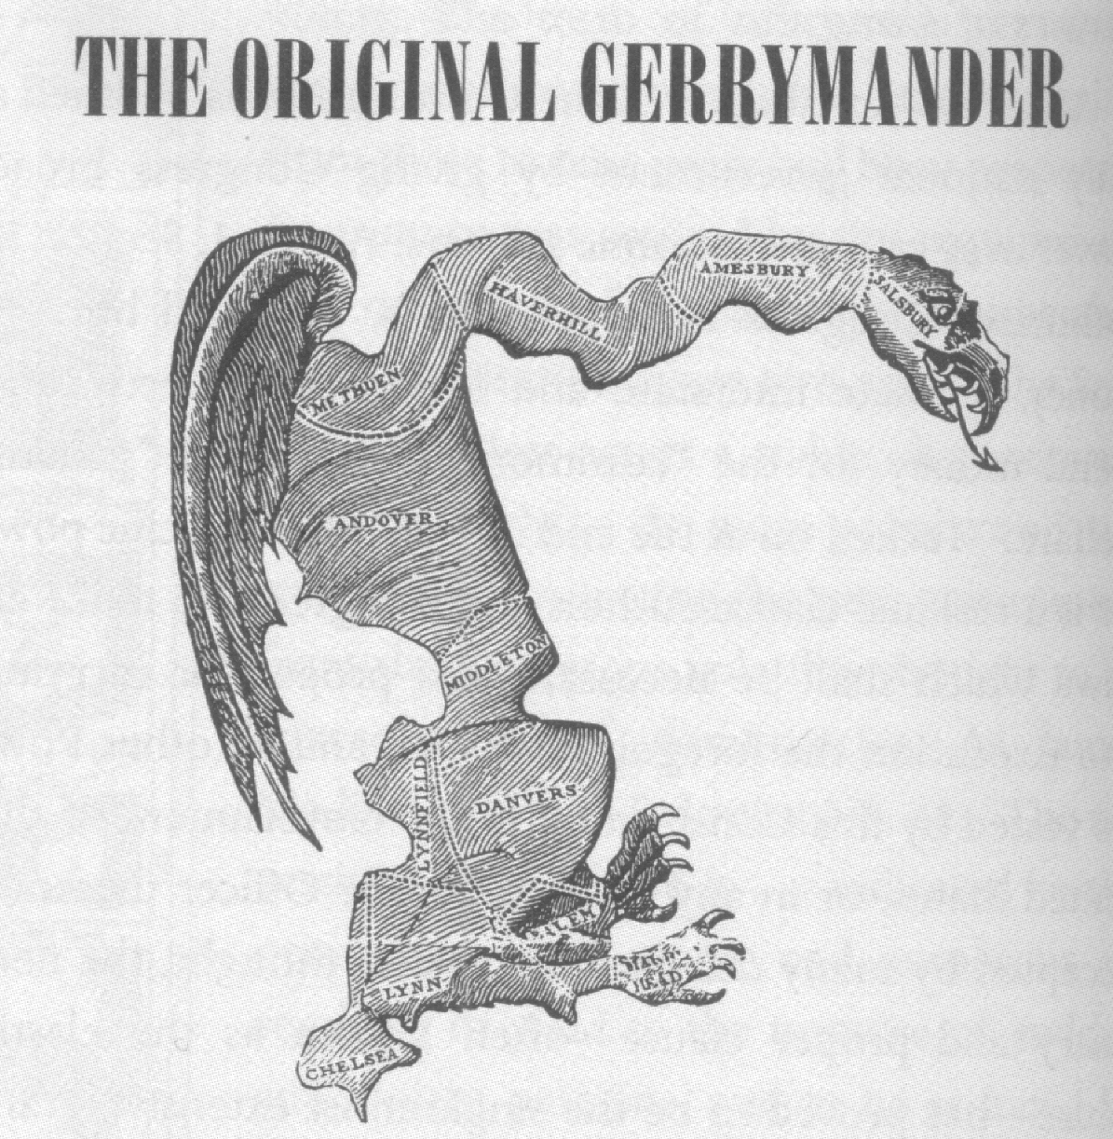
¿Por qué se reeligen tantos MCs? (4)
Ventaja 2: el gerrymandering
Diseño estratégico de los distritos electorales para aventajar a uno o a unos cuantos
Elbridge Gerry, gobernador de Mass. 1810-12

Slide 40


Los distritos de un estado
17 unidades de población con mayoría priista, 15 con panista, 3 equilibrados
Dist. 1
Al estado le tocan 7 distritos de 5 unidades c/u
?
Dist. 5
Dist. 3
?
Los distritos tienen que ser contiguos
Dist. 4
?
Dist. 1
Dist. 6
Dist. 2
= 3.5 escaños
Dist. 3
Dist. 2
Dist. 4
Dist. 5
?
Dist. 6
= 3.5 escaños
Dist. 7
Dist. 7

Slide 41


La ingeniería electoral
También podríamos tratar de maximizar la seguridad de los ocupantes
Objetivo: max. escaños PRI
Objetivo: max. escaños PAN
Objetivo: max. escaños marginales
?
?
?
?
?
?
?
?
?

Slide 42
¿Por qué se reeligen tantos MCs? (5)
Abogado del diablo:
(1) El gerrymandering es una práctica común en todo el mundo, no apareció en 1970s
(2) Además, para que un partido en EUA pueda hacer un plan macabro de distritación, necesita el control unificado del gobierno del estado
(3) Por último, es difícil dirimir las diferencias de objetivos de los ocupantes (max. seguridad) y del partido (max. responsividad)

Slide 43
¿Por qué se reeligen tantos MCs? (6)
Ventaja 3: la visibilidad
Se ha demostrado que electores tienen mayor probabilidad de votar por candidatos cuyo nombre reconocen (name recognition)
Los ocupantes, en su labor cotidiana, se dan a conocer mejor que sus adversarios
Aunque esto ha sido cierto siempre, el auge de la TV en las campañas sí trajo consigo cambios al respecto

Slide 44
¿Por qué se reeligen tantos MCs? (7)
Popularización de TV coincidió con agudización de la desalineación del electorado
1952 1996 cambio partidistas (fuertes + débiles) 75% 64% -11% leaners 17% 26% +9% independientes y apolíticos 9% 10% +1% Fuente: American National Election Studies
Sin ancla partidista, leaners e independientes se guían más por los candidatos y sus campañas
Ha decaído el efecto de arrastre presidencial

Slide 45
Los coattails o arrastre presidencial
El término se refiere a la noción de que el ganador de la contienda presidencial “arrastra” a otros candidatos de su partido a la victoria
Méx: el arrastre es de .75 EUA: el arrastre es de .30 (ticket splitting)
Magar 2011: también elecciones gubernatoriales concurrentes arrastran voto diputados federales

Slide 46
¿Por qué se reeligen tantos MCs? (8)
Paradójico que, con tantas ventajas, incumbents estén tan obsecionados con las consecuencias electorales de todo lo que hacen y dicen -- “running scared”. ¿Por qué?
Respuesta (Jacobson): desalineación → más volatilidad electoral Sin ancla partidista, es más fácil que el candidato atraiga más votantes, pero también es más fácil perderlos

Slide 47
El porcentaje de voto del ocupante
1960s
Porcentaje =30%
40%
50%
60%
70%
80%
1980s
porcentaje=30%
40%
50%
60%
70%
80%

Slide 48
Síntesis
Con certeza de que incumbency advantage es real, hay un pujante movimiento por adoptar cláusulas de no reelección (term limits)
¿Remedio peor que la enfermedad?
Simplismo: encontrar las causas del fenómeno no es tan sencillo como pareciera
Hay dos posibles historias:
- ganan porque compiten deslealmente - ganan porque son mejores
¿Hegemonía priista?

Slide 49
El proceso legislativo
El Congreso escribe nuevas leyes, modifica y rescinde antiguas. ¿Cómo se organizan diputados y senadores para esta tarea?
Enfrentan problemas de coordinación y problemas tipo dilema del prisionero.
Coordinación: cómo conseguir que alcance el tiempo de tramitar proyectos de 500 diputados.
DdelP: cómo hacer promesas creíbles.
Las soluciones pasan por la institucionalización de jerarquías (comisiones y partidos).

Slide 50
Las promesas no creíbles (caso porn for corn)
Dos iniciativas, una se vota hoy y otra mañana, ambas requieren de mi voto y del tuyo.
(la mía) cuotas de pasturaje en tierra federal 400% + caras (lucha encarnizada contra el déficit)
(la tuya) que NEA no dé becas “para diseminar o producir material que represente actividades sexuales … u órganos de modo patentemente ofensivo” (J. Helms del “Bible belt”)

Slide 51
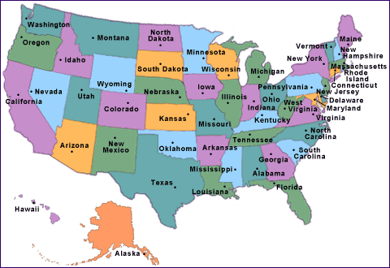
¿Quién se opone a mí?
Yo me opongo a la censura
10 estados urbanos tienen casi 50% House
estados poco poblados, con mucho territorio federal, muchos pastores...
… y 24 de 100 senadores

Slide 52
Promesas no creíbles
Sol. 1: logrolling
Tú
no me apoyas mañana
me apoyas mañana
pero al día siguiente...
Sol. 2: darle látigo al líder
ambos ganamos
tú ganas en grande
te apoyo hoy
Yo
yo gano en grande
ni tú ni yo
no te apoyo hoy

Slide 53
Los poderes del whip: el caso de las reglas
Lider del partido mayoritario se reserva el control absoluto de las comisiones que controlan la agenda, las reglas de votación y el presupuesto (Rules + Appropriations)
Hay 2 clases de reglas:
Regla abierta (open rule): se pueden proponer enmiendas durante el debate en el pleno
Regla cerrada (closed rule): sólo se puede tomar o rechazar el dictamen de la comisión
Protección para logrolls, una salida clásica del DP

Slide 54
Es más fácil detener que obtener
MC
inicia
Sub-Comisión
“mark”
Comisión
Esto explica la “viscosidad”
Debate y enmiendas en pleno
dictamina
regla y orden
en la agenda
Rules committee
Al senado
aprobada
Votación
Congreso
diferencias resueltas
veta
2/3
Conference
Presidente
promulga
LEY

Slide 55
Killer amendments
[House Report 104-67]
[From the U.S. Government Publishing Office]
104th Congress Report HOUSE OF REPRESENTATIVES 1st Session 104-67 _______________________________________________________________________ TERM LIMITS FOR MEMBERS OF CONGRESS
_______
March 6, 1995.--Referred to the House Calendar and ordered to be printed _______________________________________________________________________ Mr. Canady, from the Committee on the Judiciary, submitted the following
R E P O R T
[To accompany H.J. Res. 2]
...
PURPOSE AND SUMMARY
The Republican ``Contract with America'' promises a floor vote on proposed constitutional amendments to limit the terms of Members of the United States Senate and House of Representatives within the first one hundred days of the 104th Congress. Pursuant to this commitment, the Committee on the Judiciary met on February 28, 1995 and moved to report the resolution, H.J. Res. 2 without recommendation. H.J. Res. 2, if approved by two-thirds of the members of both the House and Senate, and if ratified by three-fourths of the States, will limit United States Senators to two full, consecutive terms (12 years) and Members of the House of Representatives to six full, consecutive terms (12 years).
1995: Reps recuperan mayoría tras décadas en minoría;
su plataforma proponía term-limits (máx 12 años)
Todos los Reps. votan a favor del dictamen, podría pasar
Pero: regla abierta. Dems. (que tampoco querían term limits, pero no querían votar en contra) proponen enmienda más radical: que los 12 años sean retroactivos

Slide 56
L
L+
L
sq
L+
sq
La enmienda pasa, pero la iniciativa pierde ante el SQ en votación final

Slide 57
Poderes del presidente
Derivan de las siguientes fuentes:
1.- de la constitución el poder negativo (muy asimétrico…)
2.- delegaciones por parte del Congreso (muy vigiladas…)
3.- de su partido, unión entre lo que la constitución separa
4.- de su visibilidad en los medios
5.- de su control de carteras que puede venderle a la oposición (Cheibub et al.)

Slide 58
La influencia del presidente en la legislación
No hay cambio (veto o inacción)
c
SQ
p
El Congreso gana (la amenaza de veto no es creíble)
SQ
c
p
Influencia “negativa” del veto
SQ
p
c
La influencia de un poder de veto depende de la “deseabilidad” del SQ para el presidente (hyp. de influencia asimétrica)

Slide 59
El “presidencialismo mexicano”
Sobre papel, el mexicano es un presidente débil
Argentina, Brasil, Colombia: decretos de necesidad y urgencia
Chile: moción de urgencia
México: hasta 2005 no sabíamos si el presupuesto era vetable o no. Fallo del 17 de mayo, 2005

Slide 60
El papel del partido
Durante décadas se consideró a la CPEUM como letra muerta, al partido como cascarón/coerción
Weldon pone esto de cabeza:
(1) Sistema presidencial (SdeP);
(2) Partido hegemónico en el Congreso;
(3) Disciplina férrea hacia el líder del partido;
(4) El presidente como líder indiscutido del partido

Slide 61
El perfil de la ramas del gobierno
De 74 años en la serie, 36 con gobierno dividido (49%)
De 60 años post-2GM, 36 con gobierno dividido (60%)
APSA 1950
Sundquist 1986
Cameron 2000
Cox+Kernell 1991

Slide 62
Las consecuencias del gobierno dividido
De las + visibles: déficit presupuestal (McCubbins)
alternativa
demócratas
republicanos
1ª
Δ⁺ $ D Δ– $ R
Δ⁺ $ R Δ– $ D
2ª
Δ⁺ $ D Δ⁺ $ R
Δ⁺ $ R Δ⁺ $ D
3ª
Δ– $ D Δ– $ R
Δ– $ R Δ– $ D
4ª
Δ– $ D Δ⁺ $ R
Δ– $ R Δ⁺ $ D
El GDiv es más ríspido cuando hay recesión

Slide 63
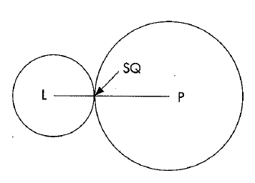
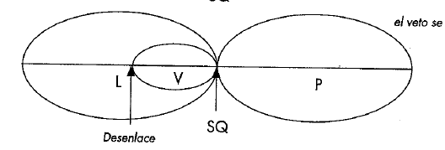

Slide 64
Las instrucciones de funcionamiento
La constitución mexicana sienta las bases para la operación de la legislatura nacional (mínimas)
Art. 39: Soberanía pop.
Art. 41: Democ. representativa
Art. 49: Separación de poderes: Legisl., Ejec., Judic.
Art. 50: Congreso bicameral
Arts. 52-5: Elección por 2 principios
Art. 59: No reelección legislativa inmediata
Art. 71: Iniciativas dip., sen., pdte. y congresos locales

Slide 65
Las instrucciones de funcionamiento (2)
Art. 72:
Salvo leyes que competen a una sola cámara, todas requieren de aprobación de ambas (navette)
Aprobada por el “Congreso” (o sea, ambas cámaras) pasa al ejecutivo para su aprobación; puede devolver
Superación del veto: si c/u de las cámaras logra 2/3 de votos en favor de la iniciativa, ejec. tiene que promulgar
Bastante información de las reglas, pero falta precisión

Slide 68
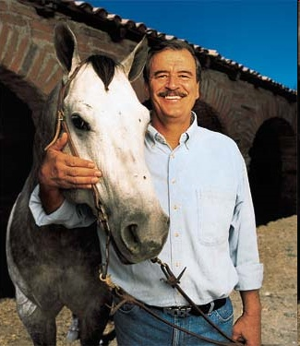
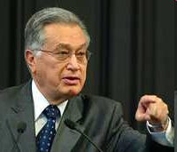
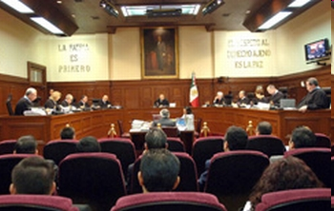
El veto al presupuesto en México
Sólo diputados aprueban Ley de egresos (PEF)
Constitución del ’57 y restitución Senado 1875
¿Cómo leer art. 72? Tena: PEF no vetable
Dic. 2004: PRI+PRD enmiendan, Fox devuelve
Dip+Sen: controversia constitucional (Bartlett)
Sentencia SCJN (mayo 2005): (a) presidente sí puede vetar el PEF y (b) puede publicar lo no observado (item veto)

Slide 69
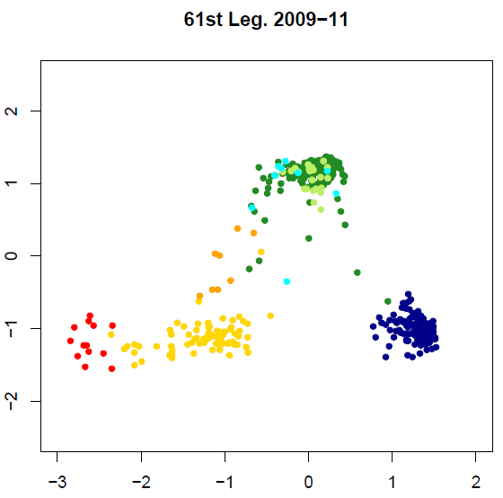

Slide 70
FIN

Slide 71
Las lagunas (contrato incompleto)
Si hay más iniciativas que tiempo, ¿cuáles entran?
¿En qué orden se tramitan?
¿Cómo se dirime el conflicto?
¿Puede vetarse el presupuesto? (Fox 2005)
etc.
Estos detalles se llenan en EU al inicio de cada Congreso con la adopción de reglas procedimentales En México LOCGEUM + RGICG. (No pueden ser vetadas por el ejecutivo)

Slide 72
La organización del Congreso
Para entender qué clase de instituciones “endógenas” genera cada Congreso hay que entender lo siguiente:
(1) se hacen a discreción de diputados y de senadores
(2) ¿qué objetivos persiguen?
(3) ¿qué obstáculos enfrentan para la consecución de sus fines?
(4) ¿qué obstáculos se pueden mitigar con instituciones?

Slide 73
Los pasos del proceso legislativo
La iniciativa:
Sólo inician MCs en EUA
Se entrega al clerk, remisión automática a comisión quien la envía a subcomisión

Slide 74
Los pasos del proceso legislativo (2)
En sub-comisión:
Audiencias públicas (info, opiniones, testimonios, show y publicidad)
También hacen audiencias de auditoría (oversight)
Redactan la iniciativa de ley

Slide 75
Los pasos del proceso legislativo (3)
En comisión:
Sub-c anticipa: sin apoyo en comisión la iniciativa puede ser congelada y si no pierde casi toda oportunidad en el pleno
Puede enmendar la iniciativa (muy raro)
Prepara dictamen (o varios) que sintetiza el objetivo, el contenido, las reformas etc.
Speaker influye mucho en composición de las comisiones

Slide 76
Los pasos del proceso legislativo (4)
En el Rules Committee (control de la agenda):
Toda iniciativa tiene reglas ad hoc (cuándo será trami- tada, por cuánto tiempo, con qué procedimientos)

Slide 77
Los pasos del proceso legislativo (5)
En el pleno:
½ tiempo pro, ½ tiempo contra
Si regla las permite, sólo son consideradas enmiendas afines al tema (germaneness)
¿Para qué se pasa tanto tiempo debatiendo? ¿Persuación o publicidad?
Votación económica o nominal, explainable votes
Varias votaciones, killer amendments, SQ al final

Slide 78
Los pasos del proceso legislativo (6)
Tras resolver diferencias intercamerales, pasa al ejecutivo para ser promulgado
Puede firmar, ignorar (EUA 10 días = ley) o vetar
El veto se acompaña de un mensaje con razones
¿Por qué invertir tanto tiempo y esfuerzo en producir algo que el presidente va a frenar? ¿Incertidumbre o position-taking?
Al presidente le basta ¹/₃ de senadores o diputados para salir airoso (pero sólo para frenar)

Slide 79
El sesgo en contra de la acción
Para obtener una ley hay que conseguir mayoría en:
(1) sub-comisión (2) comisión (3) Rules (4) Conference (5) plenos de dos cámaras (6) Casa Blanca
A la oposición le basta con tener mayoría en un solo punto de éstos.

Slide 82
Going public (Kernell)
¿Cómo convencer a un adversario?
(1) Persuación directa (poco exitosa)
(2) Persuadir a alguien con influencia sobre el adversario de que haga la labor de convencimiento
El presidente aprovechó sistemáticamente su visibilidad y el auge de la TV para apelar directamente al electorado. La desgracia del cable…

Slide 84
Un ejemplo: “notice and consent”
Fallo de la Suprema Corte de EUA (1973):
La decisión de tener o no un aborto es una “libertad civil” protegida por la constitución para toda mujer mayor de 16 años.
Pregunta: ¿debe el doctor avisar a y/o pedir autorización de los padres si la chica es menor?

Slide 85
“Notice and consent” (2)
Qué debe prevalecer: ¿el derecho de los padres de de guiar a sus hijos? ¿O el derecho de la chica a su privacidad?
Sin embargo los 16-18 años son una minoría (carente de derechos políticos) y la mayoría de la población tiende a favorecer requerimientos de “notice and consent.” Jurisdicción estatal.

Slide 86
La “viscosidad” del gob. representativo (Gerber)
(1) Menor costo = mayor facilidad de que se imponga la mayoría
(2) Democ. representativa también sigue voluntad popular pero más lentamente

